Slide 1
Az egyetemi könyvkiadás fenntartható és megmaradó útján
* * *
    * * * *
    * * *
    * * *
    * * * *
Soós M. Erika
soos.merika@gmail.com
VKKV 6., 2023.11.29.

Slide 2

1
Változások
2
Kutatási kérdéskörök
3
Választott módszerek
4
(Várható) eredmények

Slide 3

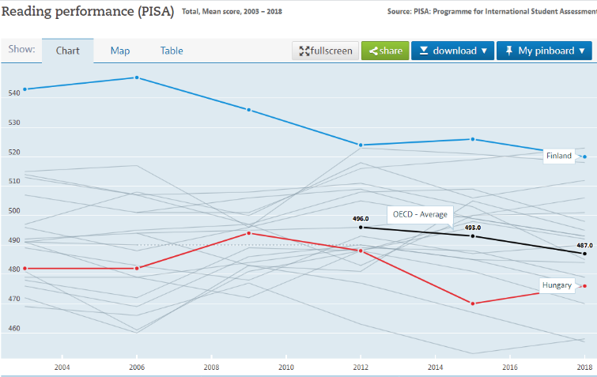

1 Változások
Az olvasás válsága, olvasási motiváció
PISA eredmények
Olvasási szokások

Slide 4
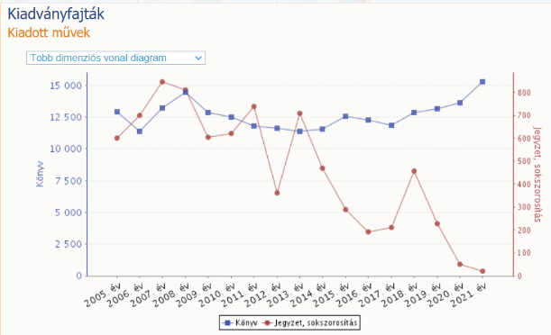
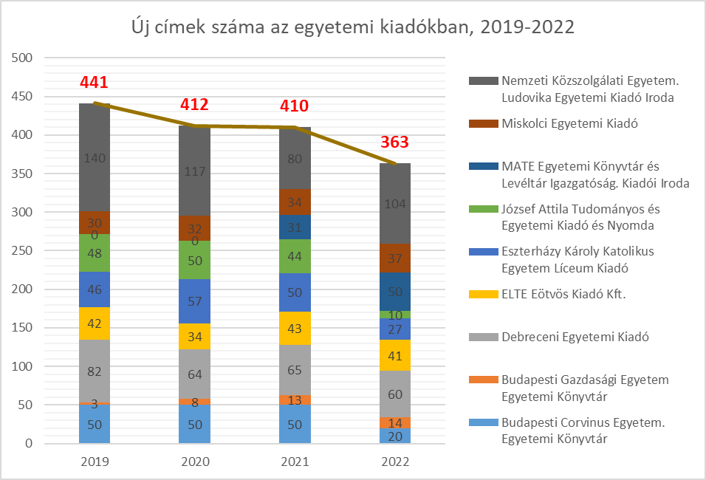
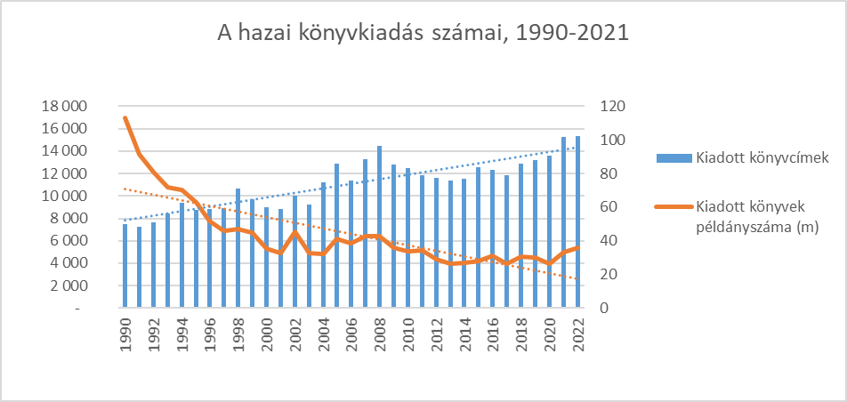
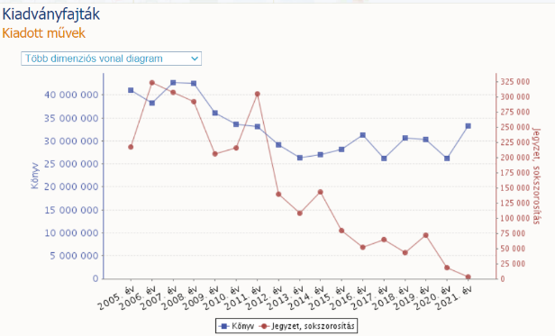
1 Változások
KSH: A Magyarországon kiadott könyvek (címek), 2005-2021
A könyvkiadás számai
Egyetemi könyvkiadás
(Egyetemi teljesítményértékelés)
KSH: A Magyarországon kiadott könyvek (példányszám)
2005-2021
Az MKKE adatai alapján szerkesztve

Slide 5

2 Kutatási kérdéskörök
Kapui-e az egyetemi kiadók az egyetemeken keletkező szellemi termékek disztribúciójának?
Az egyetemi bérstratégia az oktatási-kutatási teljesítményre épül; ill. az egyetem ideális rangsorhely a magas értékű publikációkra. Tudják-e, ha igen: hogyan képesek támogatni a kiadók ebben az oktatókat, kutatókat?
A magas szintű egyetemi oktatáshoz, a hallgatók hatékony tanulásához (minél alacsonyabb lemorzsolódáshoz) létfontosságú az ellenőrzött és kiegyensúlyozott színvonalú szakkönyv és jegyzetellátás. Ebben mi a kiadók szerepe?
A magyar nyelvű ’born digital’ szakirodalom archiválása része-e az egyetemi (kiadó) értékteremtésnek?
Miként tudnak az egyetemi könyvkiadóknak a környezet-gazdálkodás területén is példamutatóan, fenntarthatóan működni (fenntarthatósági rangsorok)?

Slide 6

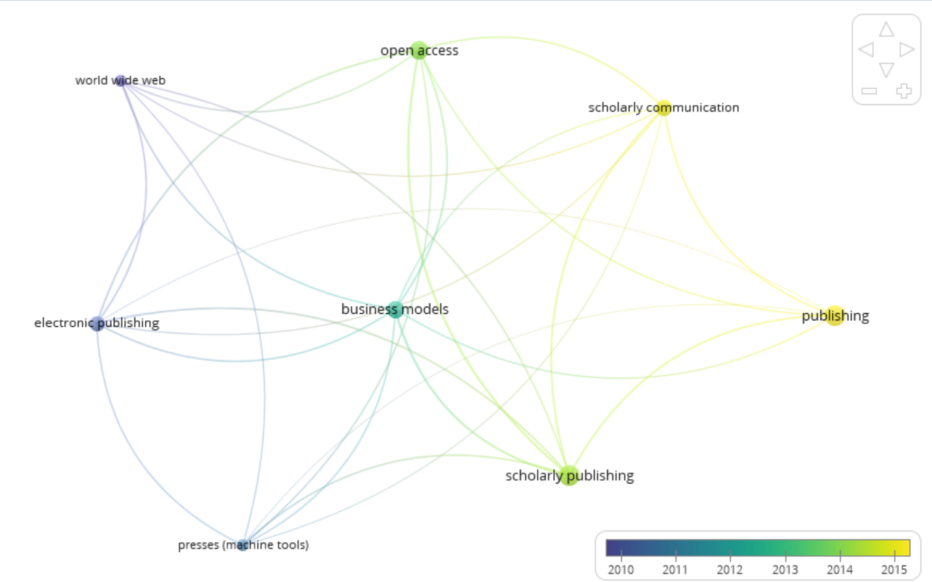
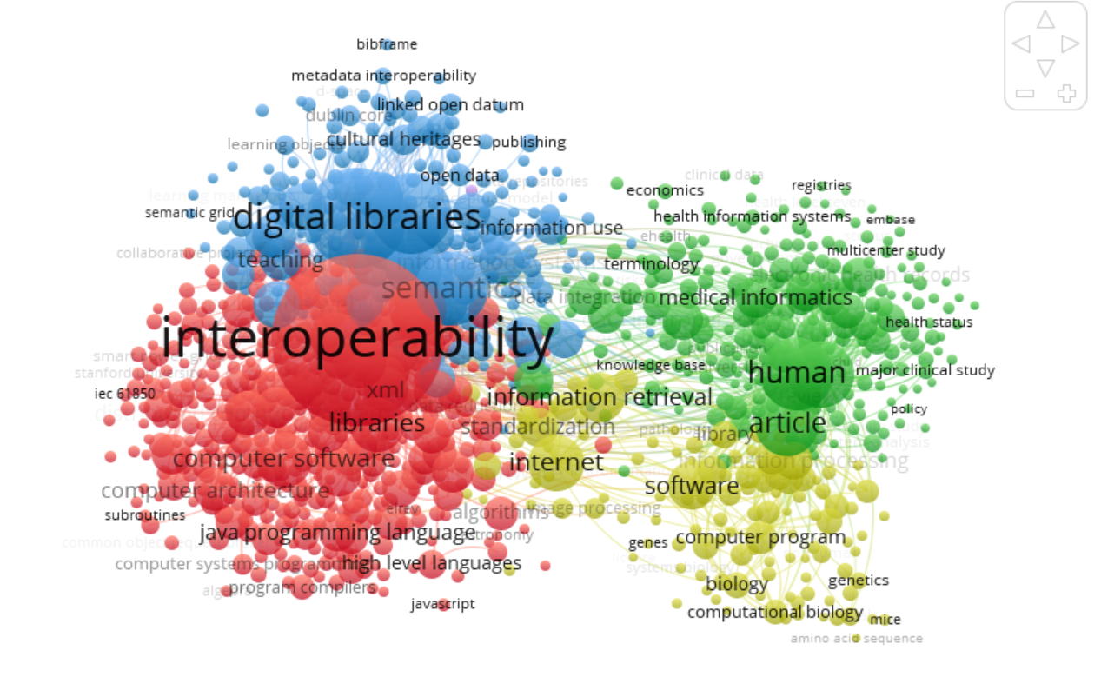
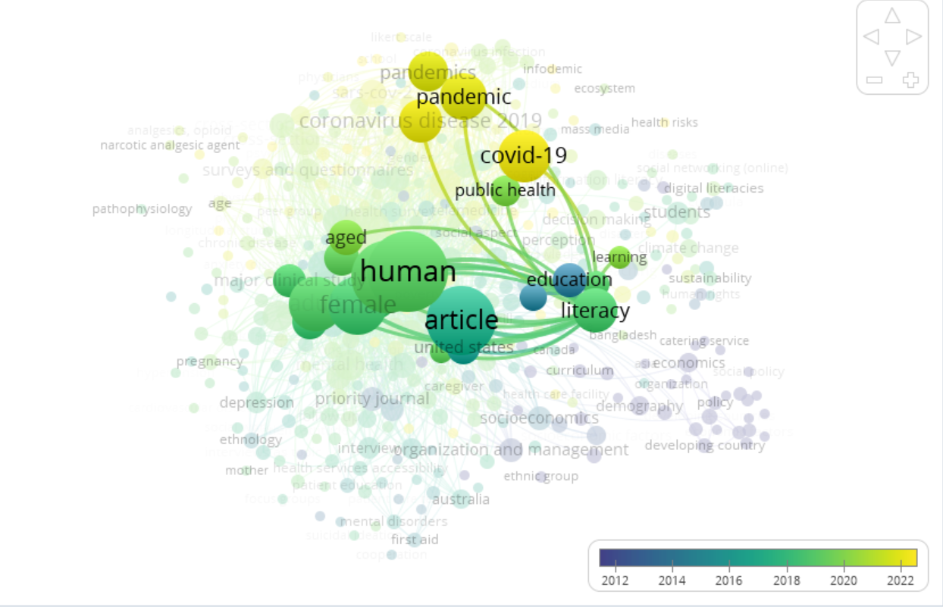
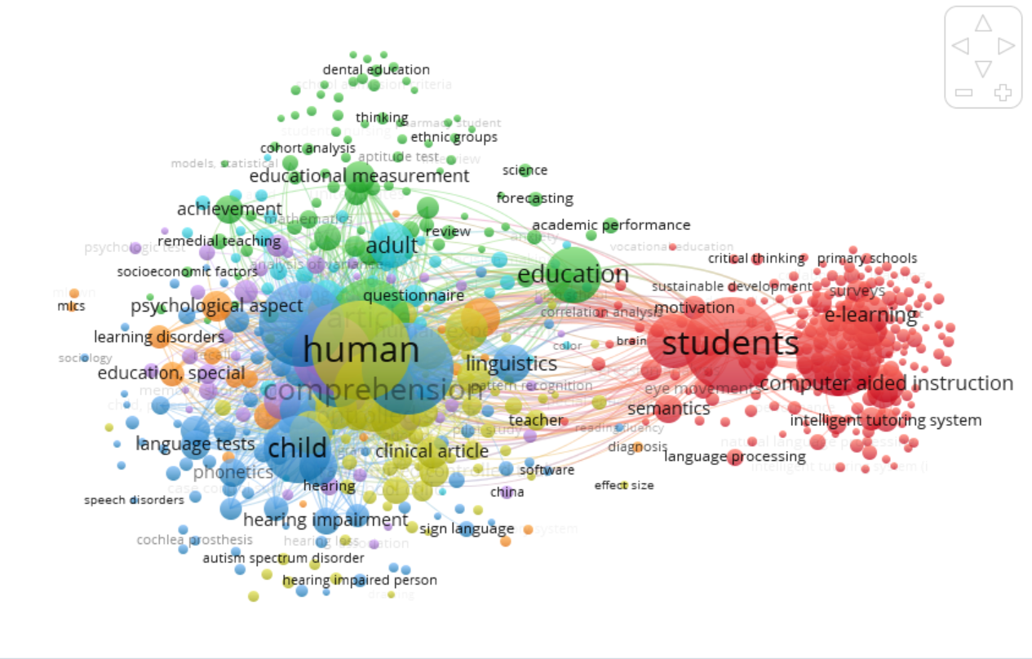
3 Választott módszerek
Business models & Scholarly publishing, 73
Interoperability & (Libraries OR Universities), 3.731
f
Literacy crisis, 1.718
Reading comprehension & Students, 6.793
Szekunder kutatási módszerek: dokumentum-, és tartalomelemzés (pl. Systematic Review, VOSviewer)

Slide 7

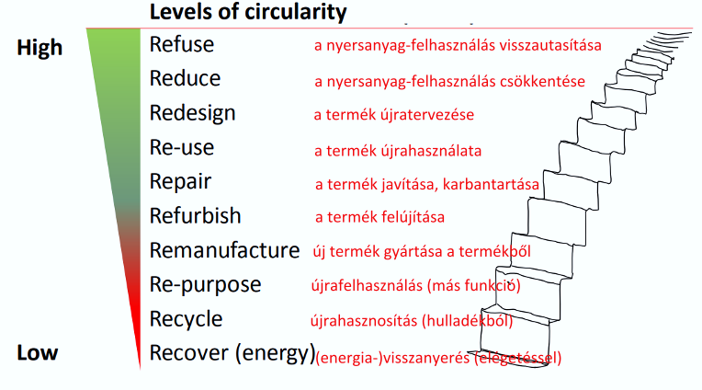
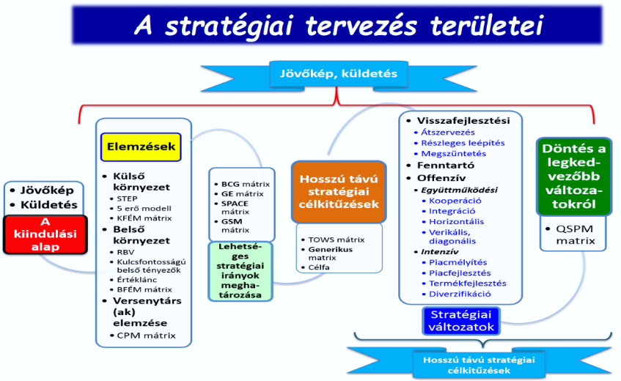
3 Választott módszerek
2. Primer kutatási módszerek
Interjúkra építve láthatóvá kívánom tenni a hazai egyetemi kiadók rendszerváltás utáni működését.
Anyagáram- (egységnyi anyagintenzítás-számítás, MIPS) és életcikluselemzés, egyetemi kiadói stratégiaalkotása
Kiadónév | alapítás | város
Budapesti Corvinus Egyetemi Könyvtár | 2018 | Budapest
Budapesti Gazdasági Egyetem. Egyetemi Könyvtár | 2001 | Budapest
Debreceni Egyetemi Kiadó | 1997 | Debrecen
ELTE Eötvös Kiadó Kft. | 2008 | Budapest
József Attila Tudományos és Egyetemi Kiadó és Nyomda | 1992 | Szeged
Líceum Egyetemi Kiadó | 1996 | Eger
MATE Egyetemi Könyvtár és Levéltár Igazgatóság. Kiadói Iroda | 2021 | Kaposvár
Miskolci Egyetemi Kiadó | 1992 | Miskolc
Nemzeti Közszolgálati Egyetem. Ludovika Egyetemi Kiadó Iroda | 1996 | Budapest
Cramer, 2017; Harazin et.al., 2021 alapján szerkesztve
Nábrádi András et.al., 2018

Slide 8

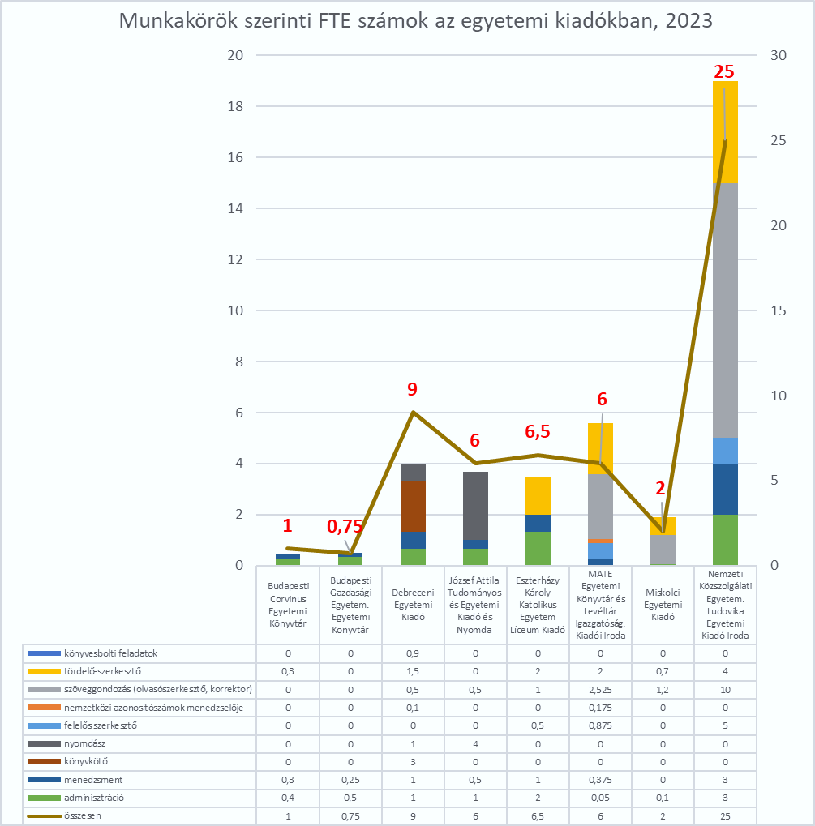
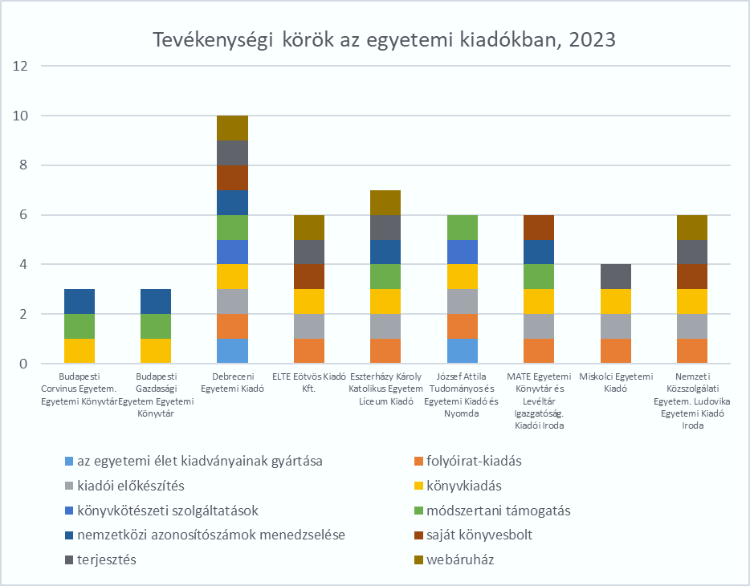
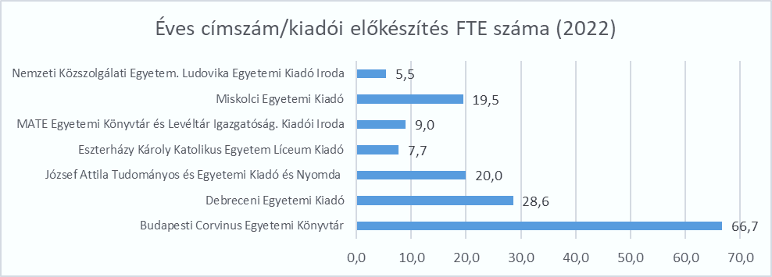
Egyetemi kiadók ma
Működési formák
  kiadói műhely (BCE, BGE, MATE)
  szervezeten belüli egyetemi kiadó (DUPress, JATEPress, Líceum, Miskolci Egyetemi Kiadó, Ludovika)
  gazdasági társaság (ELTE Eötvös)
Tevékenységi körök
Létszámadatok
Kiadói előkészítés mutatószáma
4 (Várható) eredmények

Slide 9

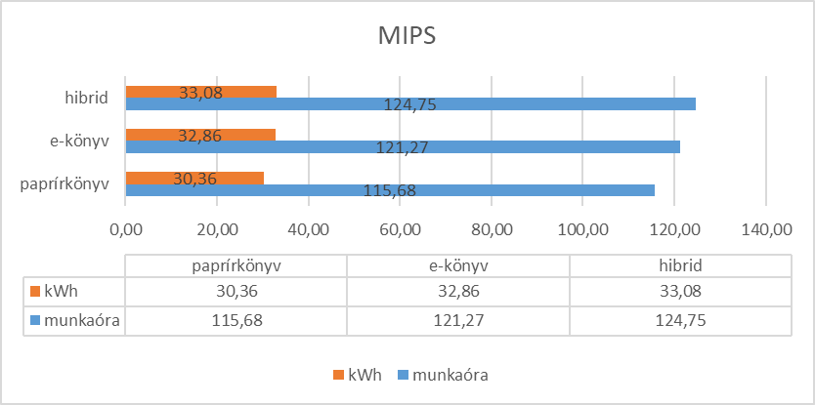

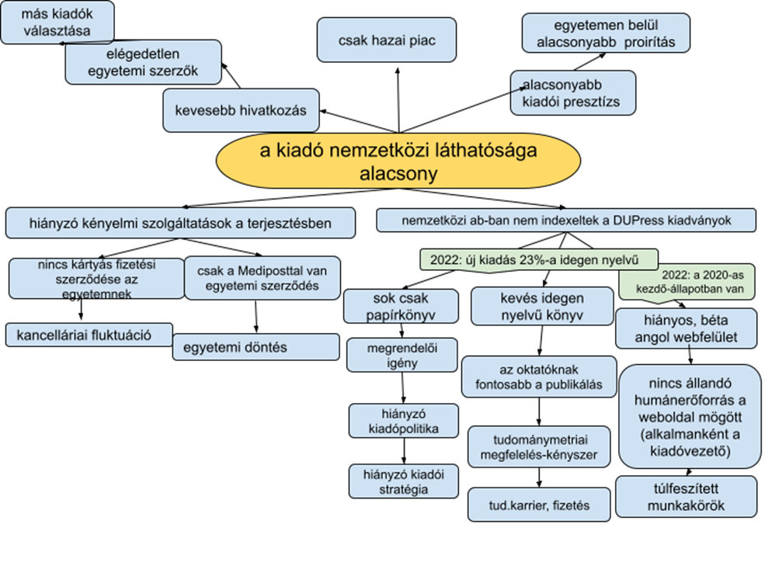
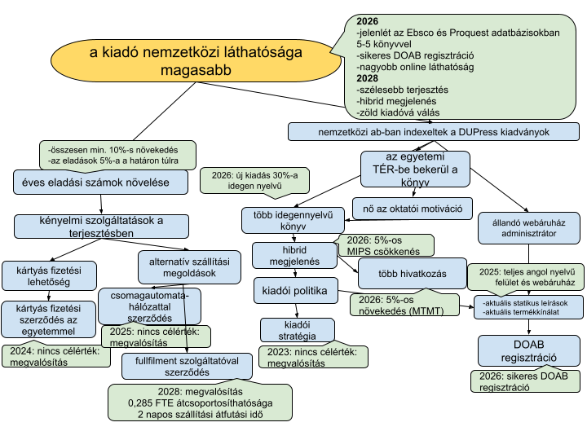
4 (Várható) eredmények
Anyagáram-elemzés
Erőforrásigény menedzselése
Anyag- és gazdasági magatartás-változtatás
Fenntarthatóbbá válik a fogyasztás
Újra használat
Újrahasznosítás
A hulladékmennyiség csökkentése
Stratégia
Kiindulási szakasz: jövőkép és küldetés
A stratégia input szakaszában
  külső elemzés (PEST, Porter 5 erő, KFÉM)
  A versenyképességi profilmátrix (CPM)
  A belső elemzésnél (KBT, BFÉM)
Az elemzési szakaszban a potenciális stratégiai irányok kijelölésére(BCG mátrix, IE-GE, Grand Strategy Matrix)
Kijelölési szakasz: a hosszútávú stratégiai célkitűzések rögzítése (TOWS, Porter generikus stratégiája, problémafa – célfa)
választási szakasz: a konkrét stratégiai irányoknál már az elemzésekre koncentrálva választjuk ki a jövőképhez vezető stratégiatípusokat.
döntési szakasz: (QSPM)
Életciklus elemzés

Slide 10

Fenntartható és megmaradó egyetemi könyvkiadás
A ChatGTP válasza (3 kulcsfontosságú javaslat, miként lehetünk egyetemi kiadóként az Oxford University Presshez hasonlóan sikeresek a következő 5 évben):
Minőségi tartalom és szerzők ( )
Innováció és digitális átállás ( )
Nemzetközi terjeszkedés és globális piacokra való kiterjesztés ( )

Slide 11
Köszönöm a figyelmet!
Képek: pixabay.com

